Slide 1
CONJUNTOS NUMÉRICOS
RESOLUÇÃO
Notes:
S

Slide 2
CONJUNTOS NUMÉRICOS
1. (Enem 2022) Ao escutar a notícia de que um filme recém-lançado arrecadou, no primeiro mês de lançamento, R$ 1,35 bilhão bilheteria, um estudante escreveu corretamente o número que representa essa quantia, com todos os seus algarismos.
O número escrito pelo estudante foi
135.000,00.
1.350.000,00.
13.500.000,00.
135.000.000,00.
e) 1.350.000.000,00.
Notes:
S

Slide 3
CONJUNTOS NUMÉRICOS
Notes:
S

Slide 4
CONJUNTOS NUMÉRICOS
2. (Fuvest 2022) Em fevereiro de 2021, um grupo de físicos da Universidade Federal de Minas Gerais (UFMG) publicou um artigo que foi capa da importante revista Nature. O texto a seguir foi retirado de uma reportagem do site da UFMG sobre o artigo:
O nanoscópio, prossegue Ado Jorio (professor da UFMG), ilumina a amostra com um microscópio óptico usual. O foco da luz tem o tamanho de um círculo de 1 micrômetro de diâmetro. “O que o nanoscópio faz é inserir uma nanoantena, que tem uma ponta com diâmetro de 10 nanômetros, dentro desse foco de 1 micrômetro e escanear essa ponta. A imagem com resolução nanométrica é formada por esse processo de escaneamento da nanoantena, que localiza o campo eletromagnético da luz em seu ápice”, afirma o professor.
Itamar Rigueira Jr. “Nanoscópio da UFMG possibilita compreender estrutura que torna grafeno supercondutor”. Adaptado. Disponível em https://ufmg.br/comunicacao/noticias/. Gadelha A C et al. (2021), Nature, 590, 405-409, doi: 10.1038/s41586-021-03252-5.
Notes:
S

Slide 5
CONJUNTOS NUMÉRICOS
Com base nos dados mencionados no texto, a razão entre o diâmetro do foco da luz de um microscópio óptico usual e o diâmetro da ponta da nanoantena utilizada no nanoscópio é da ordem de:
0,0001
0,01
1
100
e) 10000
O foco da luz tem o tamanho de um círculo de 1 micrômetro de diâmetro.
Uma nanoantena, que tem uma ponta com diâmetro de 10 nanômetros, dentro desse foco de 1 micrômetro
Notes:
S

Slide 6
CONJUNTOS NUMÉRICOS
Notes:
S

Slide 7
CONJUNTOS NUMÉRICOS
7. (Unisinos 2021) Um medicamento é comercializado em cápsulas de 55 mg (tipo I) e 75 mg (tipo II). Paulo solicitou 60 cápsulas do tipo I e 80 do tipo II, mas o atendente se enganou e inverteu as quantidades no momento de fazer o pedido. Qual a diferença, em mg, entre a quantidade solicitada por Paulo e a do pedido?
a) 100
b) 200
c) 400
d) 600
e) 800
Notes:
S

Slide 8
CONJUNTOS NUMÉRICOS
Notes:
S

Slide 9
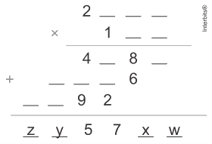
CONJUNTOS NUMÉRICOS
9. (Fgv 2021) O esquema a seguir indica o algoritmo da multiplicação aplicado ą multiplicação de um número inteiro de três algarismos por outro de quatro algarismos, resultando em um número inteiro de seis algarismos.
O valor de x-w+z-y é
a) 1.
b) 2.
c) 3.
d) 4.
e) 5.
Notes:
S

Slide 10
CONJUNTOS NUMÉRICOS
Notes:
S

Slide 11
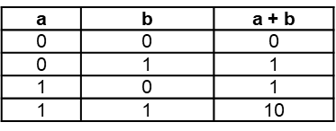
CONJUNTOS NUMÉRICOS
12. (Enem 2021) Uma das bases mais utilizadas para representar um número é a base decimal. Entretanto, os computadores trabalham com números na base binária. Nessa base, qualquer número natural é representado usando apenas os algarismo 0 e 1. Por exemplo, as representações dos números 9 e 12, na base binária, são 1001 e 1100, respectivamente. A operação de adição, na base binária, segue um algoritmo similar ao utilizado na base decimal, como detalhado no quadro:
Notes:
S

Slide 12
CONJUNTOS NUMÉRICOS
Por exemplo, na base binária, a soma dos números 10 e 10 é 100, como apresentado:
Considerando as informações do texto, o resultado da adição 9 + 12 será representado, na base binária, por
101. b) 1101. c) 1111.
d) 10101. e) 11001.
Notes:
S

Slide 13
CONJUNTOS NUMÉRICOS
Notes:
S

Slide 14
CONJUNTOS NUMÉRICOS
20. (G1 - encceja 2020) O sistema de venda de passagens numa empresa de ônibus associa a acomodação de um passageiro no ônibus de acordo com a ordem em que a passagem é vendida. Essa associação segue o seguinte padrão: o primeiro passageiro é associado ao assento 1A, o segundo, ao assento 1B, o terceiro, ao assento 1C, o quarto, ao assento 1D, o quinto, ao assento 2A, e assim sucessivamente. A imagem ilustra uma parte da distribuição dos assentos nos ônibus dessa empresa, os quais têm 12 fileiras horizontais.
Notes:
S

Slide 15
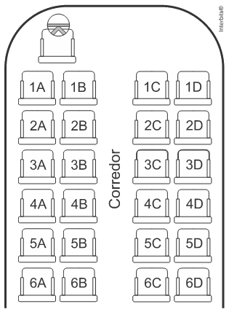
CONJUNTOS NUMÉRICOS
Um passageiro comprou a vigésima sétima passagem de um ônibus dessa empresa.
Esse passageiro será associado ao assento
a) 2C. b) 3C. c) 6C. d) 7C.
Primeiro 1A, segundo 1B,
terceiro 1C, quarto 1D,
quinto 2A, sexto 2B ....
Notes:
S

Slide 16
CONJUNTOS NUMÉRICOS
Notes:
S

Slide 17
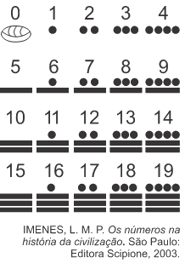
CONJUNTOS NUMÉRICOS
22. (Enem PPL 2020) Embora a civilização maia já estivesse em declínio na época da chegada dos espanhóis à América, seu desenvolvimento em vários campos da ciência, em especial, na matemática e na astronomia, era notável. Eles possuíam um sistema numérico avançado e diferente do sistema decimal utilizado pelas sociedades modernas.
A imagem representa o sistema de numeração maia, que consistia em 20 símbolos representando os números de 0 a 19.
Notes:
S

Slide 18
CONJUNTOS NUMÉRICOS
O zero era representado por uma espécie de tigela e todo número inteiro entre 19 e 360 era escrito em uma coluna vertical com duas figuras, na qual a superior representava a quantidade de grupos de 20 unidades e a inferior, a quantidade de unidades. O número era lido de cima para baixo e obtido somando-se as quantidades representadas. Por exemplo:
Notes:
S

Slide 19
CONJUNTOS NUMÉRICOS
O número 359 é representado, no sistema de numeração maia, como
a)
b)
c)
d)
e)
Notes:
S

Slide 20
CONJUNTOS NUMÉRICOS
Notes:
S

Slide 21
CONJUNTOS NUMÉRICOS
36. (Enem PPL 2019) Um vidraceiro é contratado para colocar uma porta de vidro que escorregará em uma canaleta de largura interna igual a 1,45 cm, como mostra a figura.
O vidraceiro precisa de uma placa de vidro de maior espessura possível, tal que deixe uma folga total de pelo menos 0,2 cm, para que o vidro possa escorregar na canaleta, e no máximo 0,5 cm para que o vidro não fique batendo com a interferência do vento após a instalação. Para conseguir essa placa de vidro, esse vidraceiro foi até uma loja e lá encontrou placas de vidro com espessuras iguais a: 0,75 cm; 0,95 cm; 1,05 cm; 1,20 cm; 1,40 cm.
Notes:
S

Slide 22
CONJUNTOS NUMÉRICOS
Para atender às restrições especificadas, o vidraceiro deverá comprar a placa de espessura, em centímetro, igual a
a) 0,75.
b) 0,95.
c) 1,05.
d) 1,20.
e) 1,40.
uma folga total de pelo menos 0,2 cm e no máximo 0,5 cm
Notes:
S

Slide 23
CONJUNTOS NUMÉRICOS
Notes:
S

Slide 24
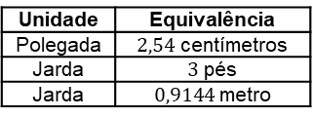
CONJUNTOS NUMÉRICOS
39. (Enem 2019) O Sistema Métrico Decimal é o mais utilizado atualmente para medir comprimentos e distâncias. Em algumas atividades, porém, é possível observar a utilização de diferentes unidades de medida. Um exemplo disso pode ser observado no quadro.
Assim, um pé, em polegada, equivale a
a) 0,1200. b) 0,3048. c) 1,0800. d) 12,0000. e) 36,0000.
Notes:
S

Slide 25
CONJUNTOS NUMÉRICOS
Notes:
S

Slide 26
CONJUNTOS NUMÉRICOS
Notes:
S

Slide 27
CONJUNTOS NUMÉRICOS
46. (Enem 2018) Um edifício tem a numeração dos andares iniciando no térreo (T), e continuando com primeiro, segundo, terceiro, …, até o último andar. Uma criança entrou no elevador e, tocando no painel, seguiu uma sequência de andares, parando, abrindo e fechando a porta em diversos andares. A partir de onde entrou a criança, o elevador subiu sete andares, em seguida desceu dez, desceu mais treze, subiu nove, desceu quatro e parou no quinto andar, finalizando a sequência. Considere que, no trajeto seguido pela criança, o elevador parou uma vez no último andar do edifício.
De acordo com as informações dadas, o último andar do edifício é o
a) 16º b) 22º c) 23º d) 25º e) 32º
Notes:
S

Slide 28
CONJUNTOS NUMÉRICOS
Notes:
S

